Slide 1
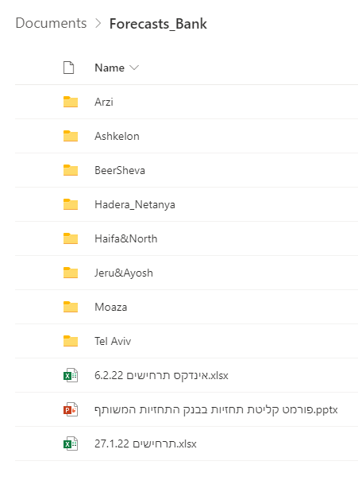
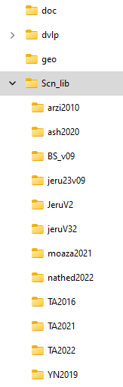
מערכת צפייה
ספריית התרחישים
שכבות מצרפיות
מודלים ומקורות אחרים
תחזיות
כל תחזית עם שכבת אזורים
יתכן ניקיון והשלמה
מבנה סטנדרטי של כל התרחישים בתחזית בקובץ יחיד
אובייקט "תחתיזת": קבוצת תרחישים ממקור מסוים (מודל) שהוכנה בזמן מסויים, לכל תחזית יש קוד מזהה

Slide 2
Scenario
Forecast
Source
scn
frcst
src
מבנה בסיס הנתונים
מקור
Year 1
Year 2
….
Year n
תרחיש א
"תחזית"
Year 1
Year 2
….
Year n
תרחיש ב
מפת אזורים
…
שכבת אזורים היא אחודה
(לא משתנה בין תרחישים)
Year 1
Year 2
….
Year n
תרחיש x
משתני התחזית
(אוכלוסייה, מועסקים, ....)
מבנה אחוד לכל התרחישים
מילון

Slide 3
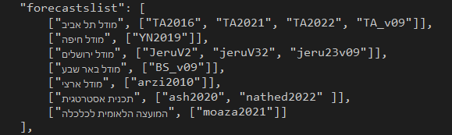
התחזיות משויכות למקור באמצעות קובץ קונפיגורציה ראשית (scbank.json)

Slide 4
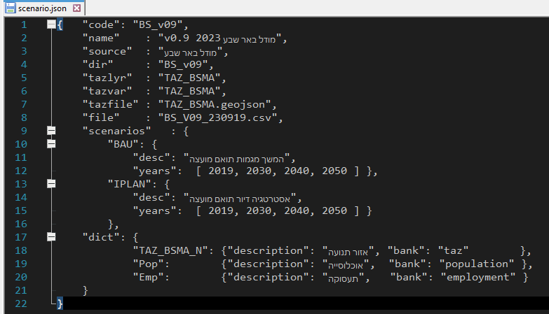
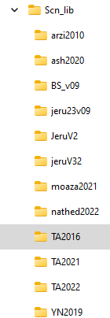
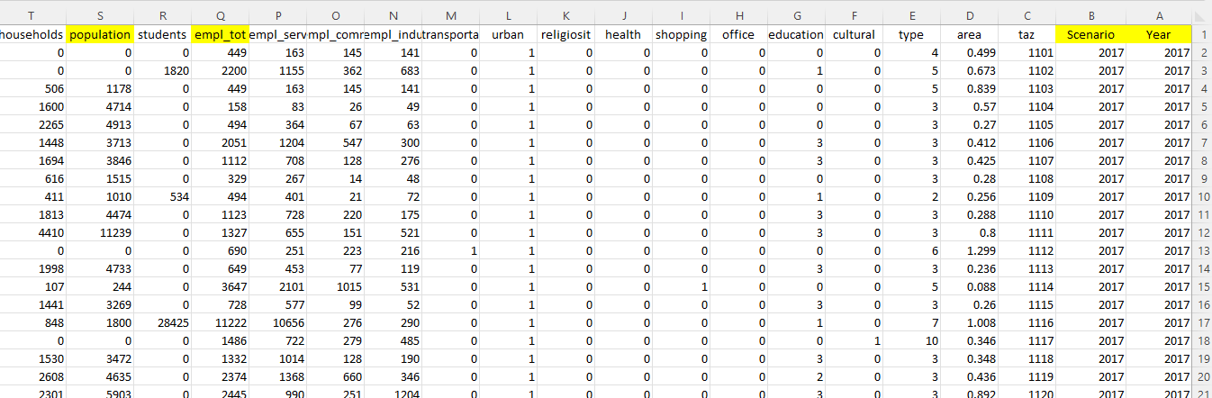
אובייקט "תחזית" (frcst): קבוצת תרחישים ממקור מסויים (מודל) שהוכנה בזמן מסויים
1. קובץ הגדרת תרחיש בפורמט json
2. geojson of zones
3. קובץ csv עם כל הנתונים של מקור הנתונים
לתחזית יש גם קבצי אזורי על ומפתחות שיוך א"ת->אזורי על

Slide 5
מאפייני התחזית (scenario.json)
מוגדרים ב json
תרחישים
מילון התחזית

Slide 6
מטרות
יכול צפייה בתחזיות (במספרים, גרפים ובמפות) על ידי קהל מודליסטים, משתמשי המודלים, מתכננים, מקבלי החלטות וכו'
באמצעות כלי אינטרנטי אינטראקטיבי
לאפשר ניתוח והבנה של התפתחות התחזיות
השוואה בין גרסאות
ניתוח מגמות העתיד
התאמה של תחזיות ברמות שונות
השוואה בין תחזיות ממקורות שונים
הבנה של משתנים שונים בתחזיות
לאפשר התאמה ליחידות גאוגרפיות ברות השוואה
לעשות בקרה על תחזיות חדשות
השוואה לגרסה קודמת
בחינה כללית
הורדת נתונים

Slide 7
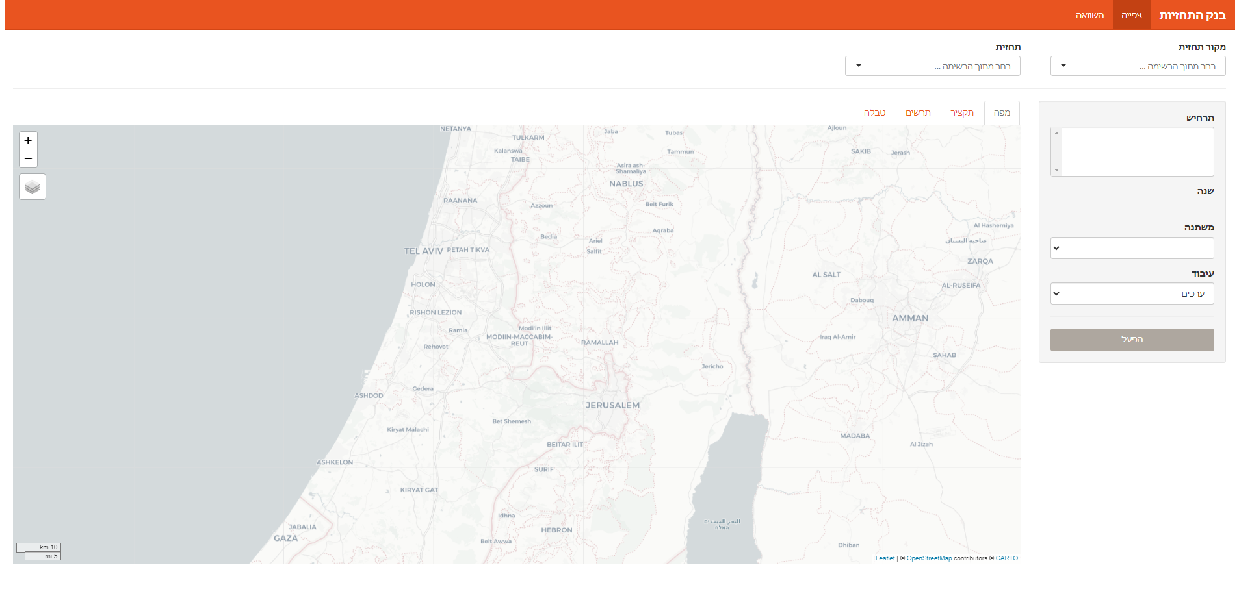
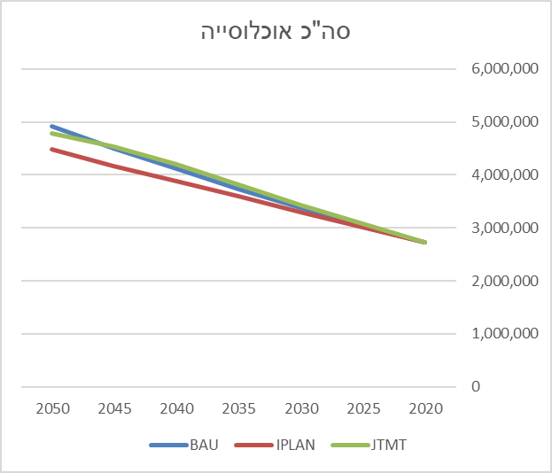
מבנה כללי אפליקציה
אוכלוסייה

Slide 8
מבנה כללי אפליקציה
אוכלוסייה

Slide 9
רמות עבודה
ג. השוואת תחזיות ממקורות שונים
ב. השוואת תחזיות מאותו מקור (אותו מודל)
א. תחזית בודדת
תרחיש יחד
השוואת תרחישים

Slide 10

השוואה בין תרחישים ושנים ביחד
var=pop
scenario, year, taz, pop, emp, …
Var = population
years
scenario
3. קובץ csv עם כל הנתונים של מקור הנתונים

Slide 11
Scenario=1, var=pop
taz, year1, year2, year3, …
Chart,
map(chart)
scenario, year, taz, pop, emp, …
year=1, var=pop
taz, scn1, scn2, scn3, …
3. קובץ csv עם כל הנתונים של מקור הנתונים

Slide 12
מפה
מפה
תרחיש 1
(מספר משתנים)
שנה 1
או משנה 1 + משתנה סיווג
(משתנה 1)
הפרשים
מפה
מפה
מפה
מפה
מפה
2 בחירות
מפה
מפה
מפה
מפה
>2 בחירות
מפה
מפה
מפה
Sync map

Slide 13
מקור יחיד, תחזית יחידה, תרחיש יחיד, שנה יחידה
מקור יחיד, תחזית יחידה, תרחיש יחיד, בין השנים
מקור יחיד, תחזית יחידה, בין תרחישים, (או שנה או בין השנים)
מקור יחיד, בין תחזיות => צריך מכנה גיאו משותף
...
....
בין מקורות => צריך מכנה גיאו משותף

Slide 14
התוכנה – "צפיין"
ui
app.R (Shiny)
ui
main.R
אפליקציה
mapviewtest.R
map object()
maplib.R
מפה
sctest.R
Frcast object()
scnlib.R
"תרחיש"
utillib.R
ספריית פונקציות כלליות
proc-tbl.R
proc-chrt.R
proc-map.R
עיבודים
עיבודים ופרוצדורות

Slide 15
Main()
Init()
Basemap = mapview()
Select scenario
Basemap = Basemap + mapview(tazlyr)
Proc-map.R
Simplemap(usereq) {
…
X = mapview(….)
Return(x)
Basemap = Basemap + x

Slide 16
ui
מה אני רוצה:
איזה תחזית
איזה תרחיש
איזה שנה
איזה משתנה
Frcast object()
או
manual
עיבודים
Function simplemap(acfrsst, aScn, aYr, aVr, options=….)

Slide 17
https://bhaskarvk.github.io/leaflet.extras/
https://trafficonese.github.io/leaflet.extras2/
https://github.com/trafficonese/leaflet.extras2

Slide 18
סיום

Slide 19
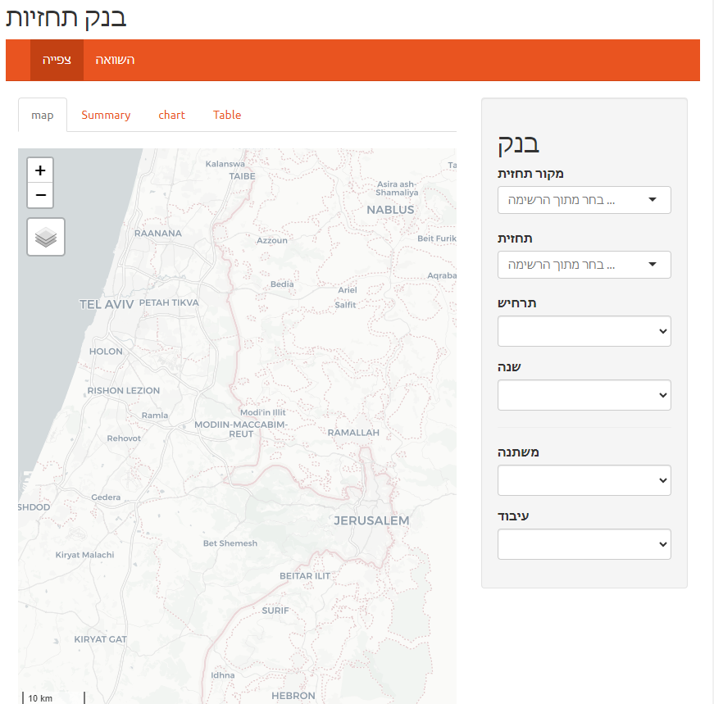
navbarPage
tabpanel
mainPanel
sidebar
tabs
אפשרויות תצוגה
input$selectSrc
cfg$scnsources
currentsrc
cfg$scnchoices
currentscn
input$selectFrcst
input$selectScn
currentFrcst$Frcst$scnlist
currentFrcst$Frcst$scenarios[[input$selectScn]]$years
input$selectYr
בחר שנה/ים
בחר משתנה/ים
input$selectVar
אוכלוסייה
input$selectAnalysis
ערכים
צפיפות
input$selectproc
בצע

Slide 20
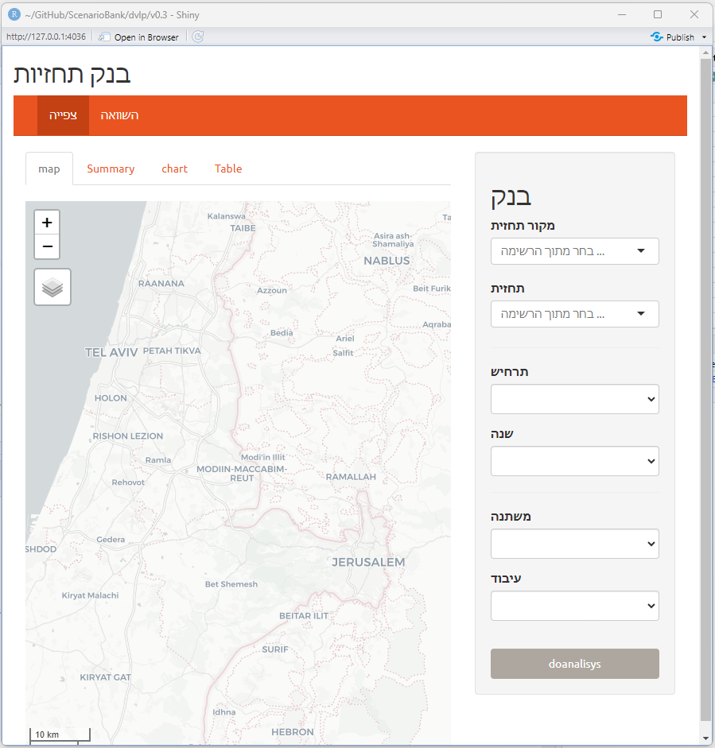

Slide 21
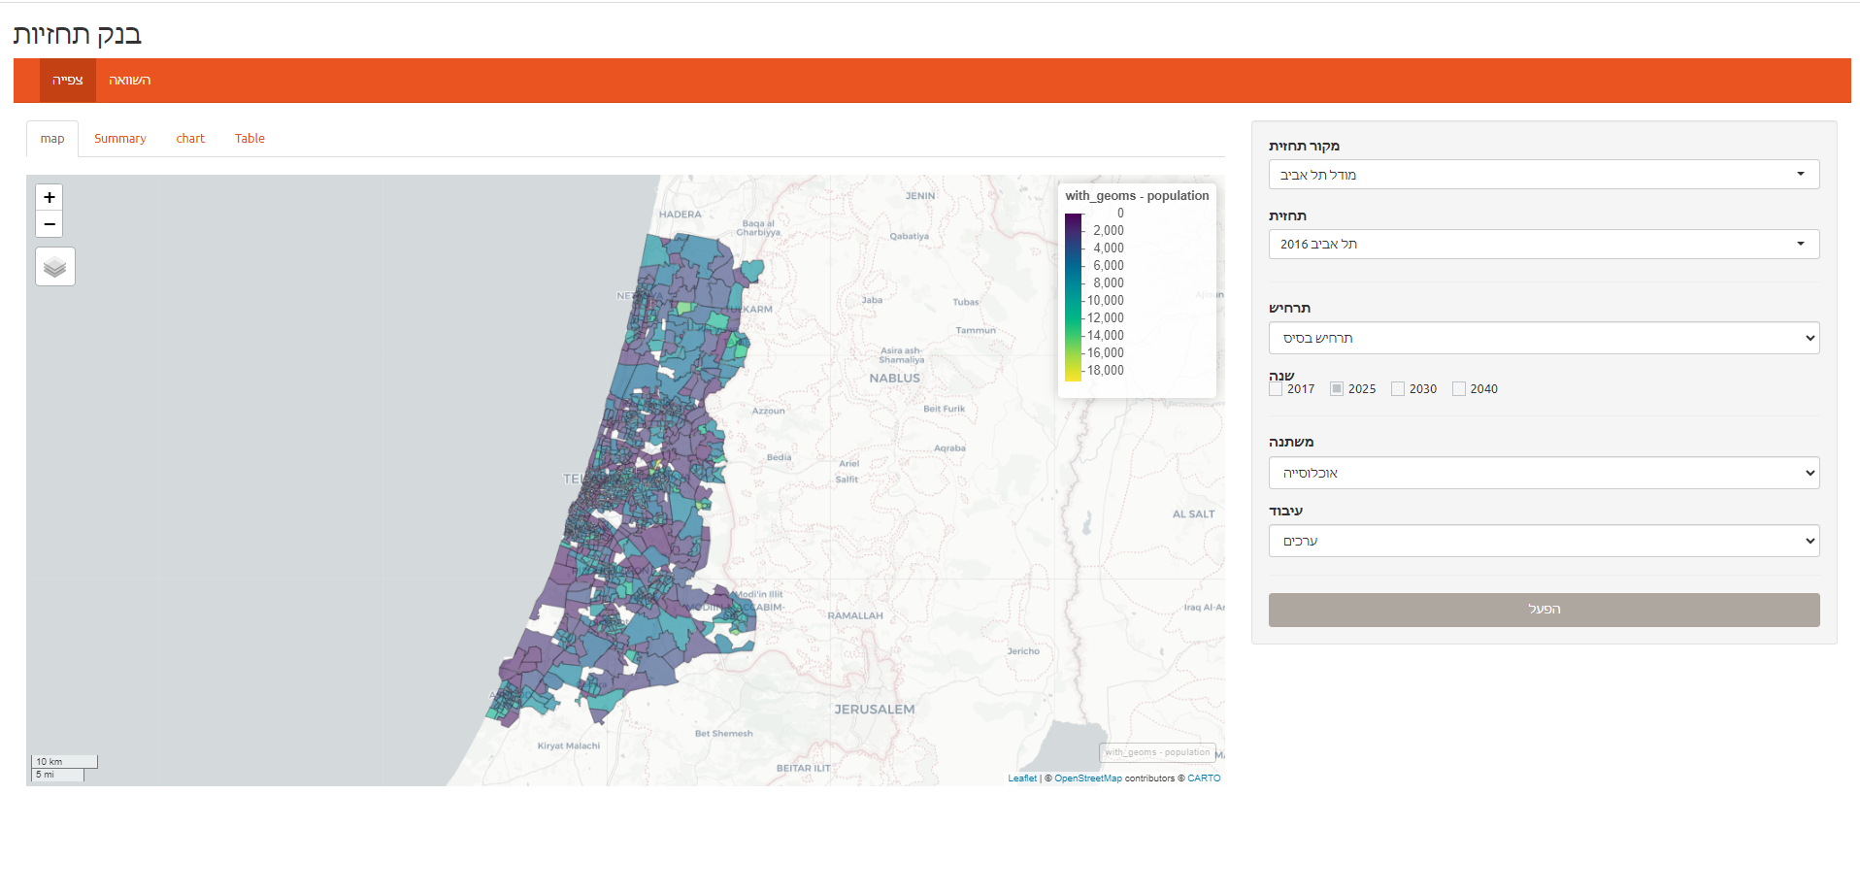
V 0.3

Slide 22
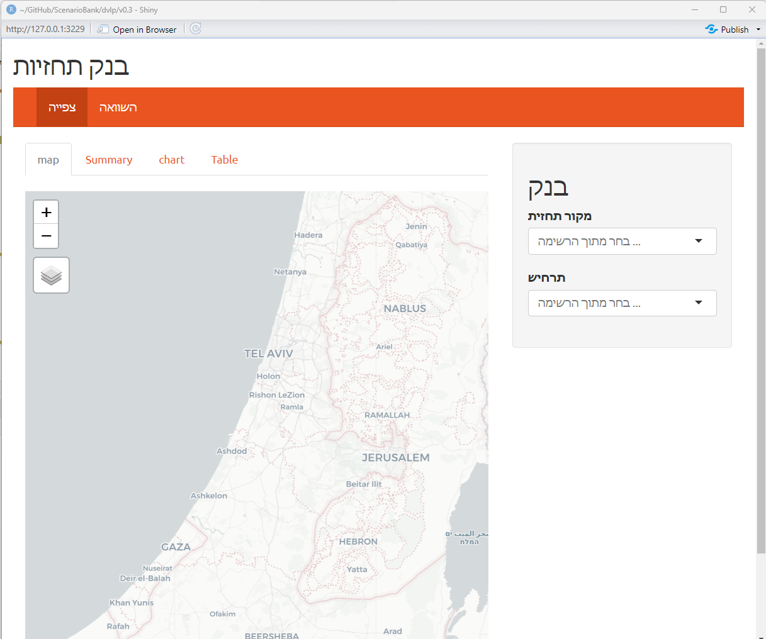
navbarPage
cfg$scenarios
א
ב
ג
List(12)
tabpanel
mainPanel
sidebar
tabs
cfg$scnsources
input$selectSrc
currentsrc
cfg$scnchoices
input$selectScn
currentscn
שנים
רשימת תרחישים
2020
2030
2040
המשך מגמות
אטרטגיה דיור
רשימת משתנים
אוכלוסייה

Slide 23
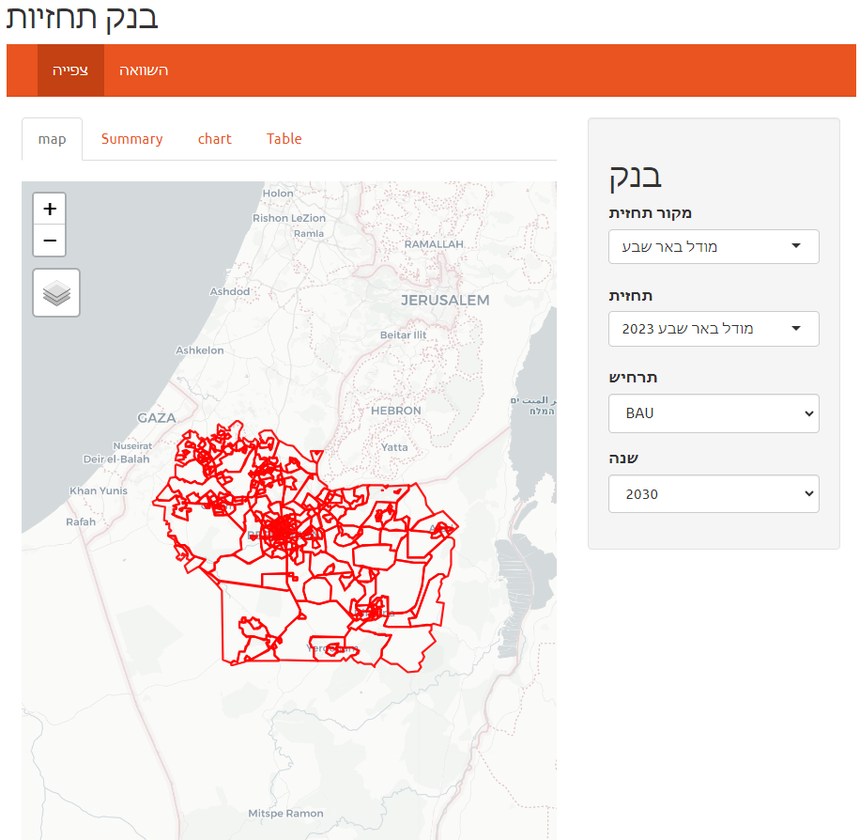
אפשרויות תצוגה
input$selectSrc
currentsrc
cfg$scnsources
cfg$scnchoices
input$selectScn
currentscn
בחר שנה/ים
בחר משתנה/ים
אוכלוסייה
בחר סוג עיבוד
ערכים
צפיפות
בצע

Slide 24
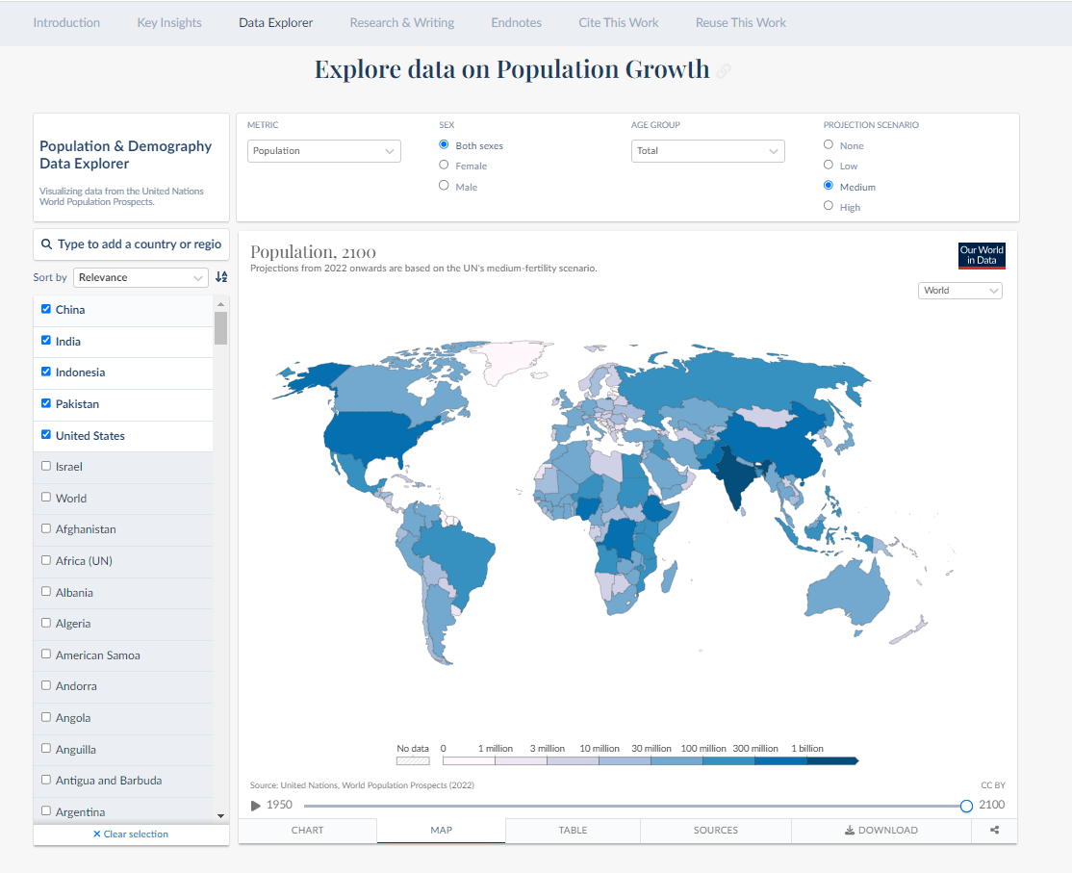
https://ourworldindata.org/population-growth

Slide 25
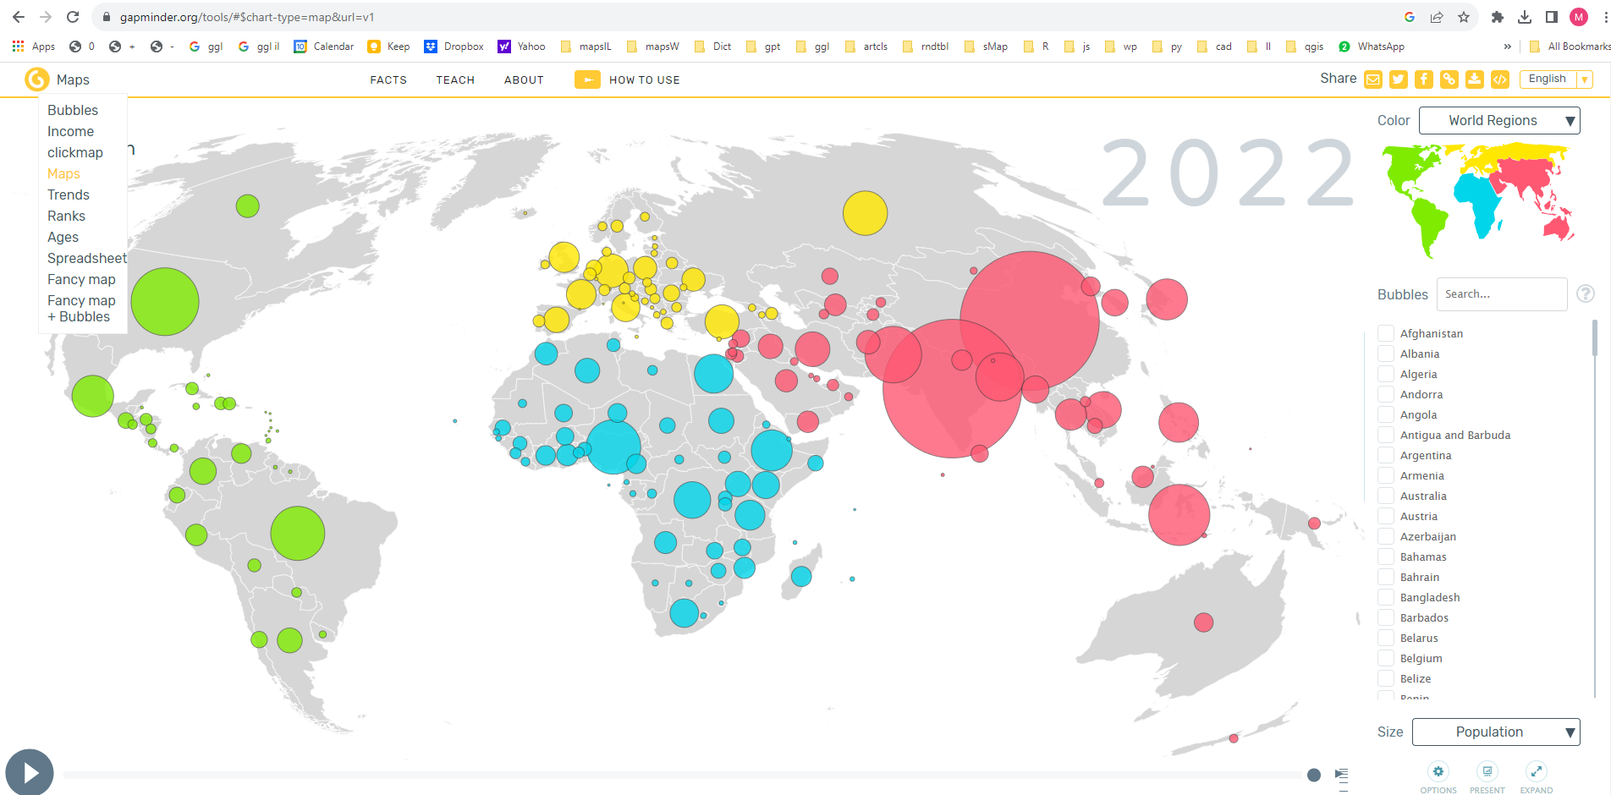
https://www.gapminder.org/tools/#$chart-type=linechart&url=v1
אפשרויות תצוגה

Slide 26
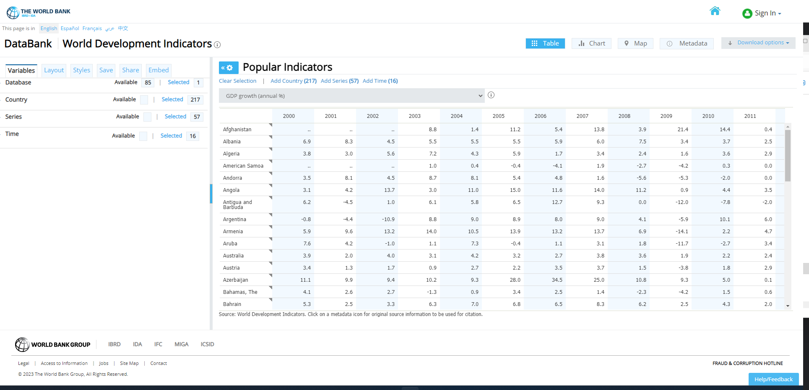
https://databank.worldbank.org/indicator/NY.GDP.MKTP.KD.ZG/1ff4a498/Popular-Indicators

Slide 27

main
Dvlp\v0.3
ido
Dvlp\v0.3
שינויים

Slide 28


שכבות אגרגציה
Radio org or sz
+ menu list

Slide 29
Display map manually
A something with the selected data (pop emp)
basemap$mapview@map
currentscn$tazdata

